Slide 1
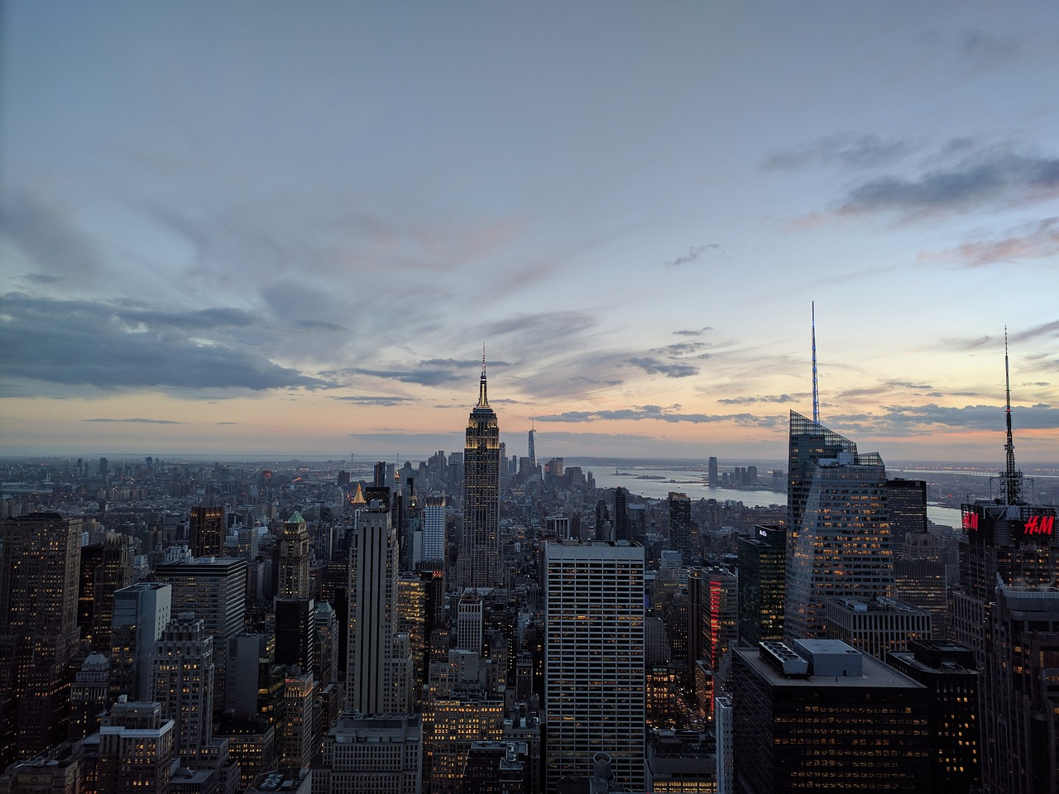

软件工程项目——画风迁移
2018
REPORT
LOGO
小组名称：无敌之画风迁移
组员：张忠宇，张拓，李卓航，黄京津，李源钊

Slide 2
Part 01
项目简介
Part 02
需求描述
CONTENTS
Part 03
逻辑模型

Slide 3
项目简介
ONE
/01
Program Introduction

Slide 4
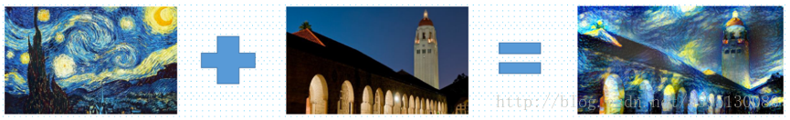
画风迁移项目简介
项目简介：
运用深度学习，进行名画画风的迁移，并制作相关app，方便用户在移动端设备上的使用，随时随地对用户的照片进行画风迁移。（效果图大概如上所示）。

Slide 5
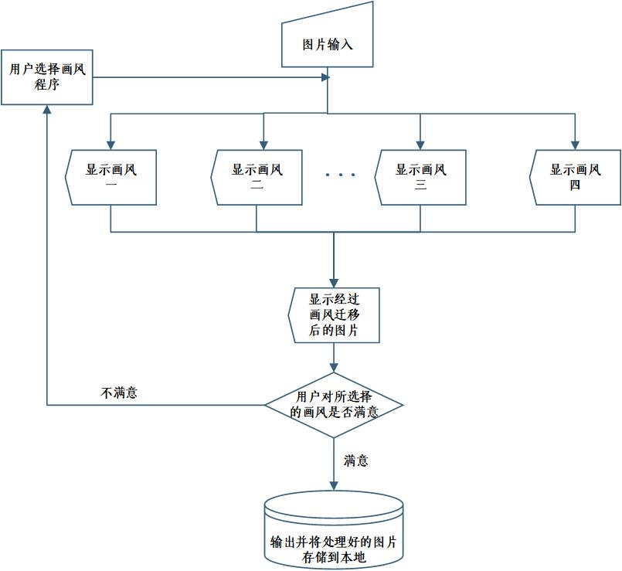
系统流程图
系统流程：
step1：图片通过用户选择输入
step2：系统显示不同风格的画风供用户选择
step3：显示经过画风迁移后的图片
step4：通过用户满意程度进行选择，
满意：step5
不满意：step2
step5：输出处理好的图片并保存到本地

Slide 6
需求描述
ONE
/02
requirement description

Slide 7
用户需求分析
近几年，短视频领域的快手、火山、社交领域的陌陌、探探，直播领域的斗鱼、映客，这些各领域最具代表性的APP接连爆发，宣告了一个大众娱乐时代的正式到来，在全民追逐娱乐化享受的今天，任何娱乐性的APP领域都势必成为热点，而其中一个领域在整体生态中最为普及也最受大众喜爱，即图像领域，人人通过图片分享进行社交生活中的自我展示，因此，图像类APP成为了当下人手必备的热门软件。
数据显示，2017年7月，美图软件月度活跃用户数中，美图秀秀以10569.9万人遥遥领先；同类APP天天P图以2962.3万人次排名第二；MIX滤镜大师以1188.4万人排名第三。百度魔图、简拼、海报工厂、美图贴贴等用户数分别为621.4万人、591.8万人、368.2万人、360.0万人。
月度总运行时长中，美图秀秀以162285.1分钟夺得第一；天天P图为88577.5分钟；简拼、MIX滤镜大师和百度魔图分别以16287.3分钟、15971.2分钟、13039.0分钟位列三、四、五名；海报工厂以8215.6分钟位列第六。

Slide 8
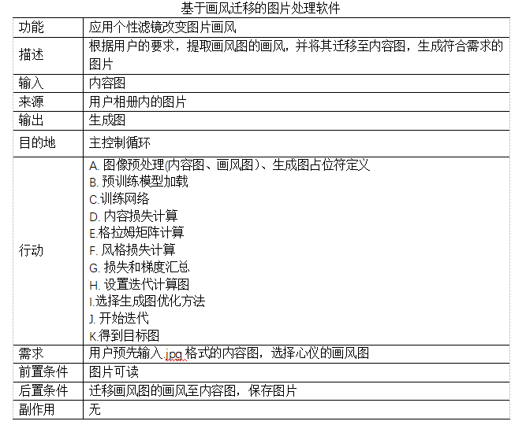
系统需求的结构化描述

Slide 9
逻辑模型
ONE
/03
logic model.

Slide 10
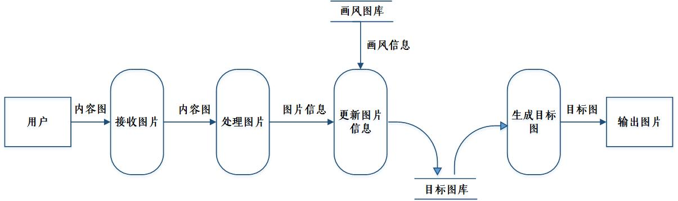
功能模型 数据流图

Slide 11
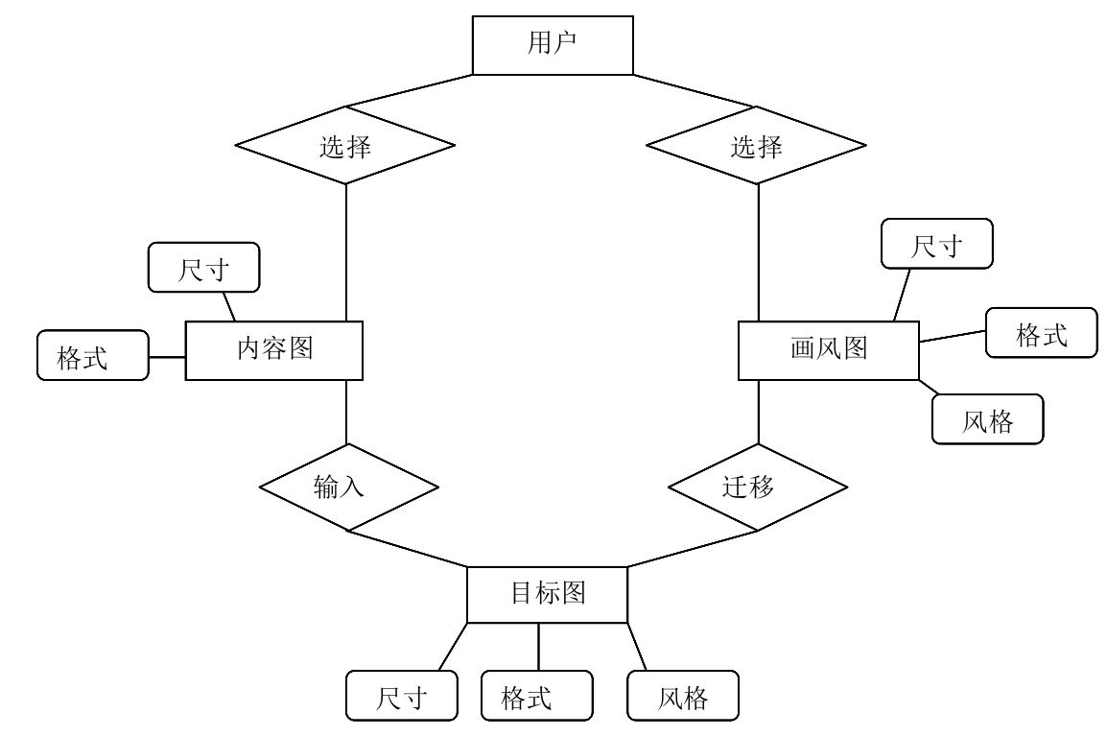
数据模型 E-R图

Slide 12

行为模型 状态转化图

Slide 13
THANKS
1602052班 无敌之画风迁移小组

